Slide 1
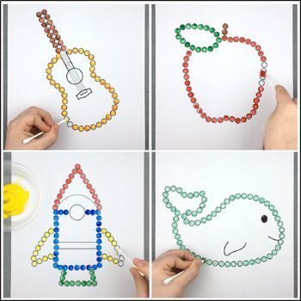
TАЧКИЦЕ
Потребан материјал:
Водене боје, блок,обична оловка и штапићи за уши.
Покушај самостално да нацрташ неки облик, фигуру или предмет обичном оловком.
Онда се играј са бојама тако што ћеш фигуру коју си нацртао да бојиш ( тачкаш) штапићима за уши.
Ако ти понестаје идеја можеш да нацрташ неки пролећни мотив.

